Slide 1
웹페이지 구축을 위한
Javascript
305.DOM form요소
이호진

Slide 2





01[HTML+CSS+ JAVASCRIPT]
폼 다루기

Slide 3
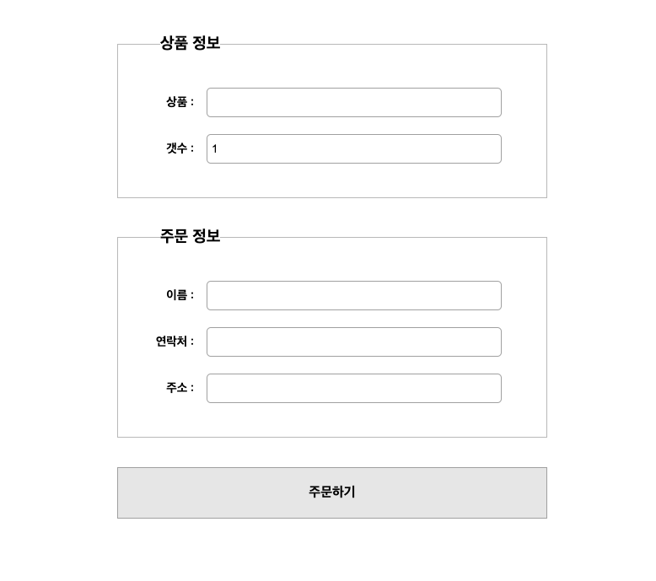
폼 요소에 접근하기
19\order.html을 웹 브라우저에서 열고 콘솔 창에서 연습합니다
<fieldset>
<legend>주문 정보</legend>
<ul>
<li>
<label class="field" for="order-name">이름 : </label>
<input type="text" class="input-box" id="order-name" name="order-name">
</li>
……
</ul>
</fieldset>

Slide 4
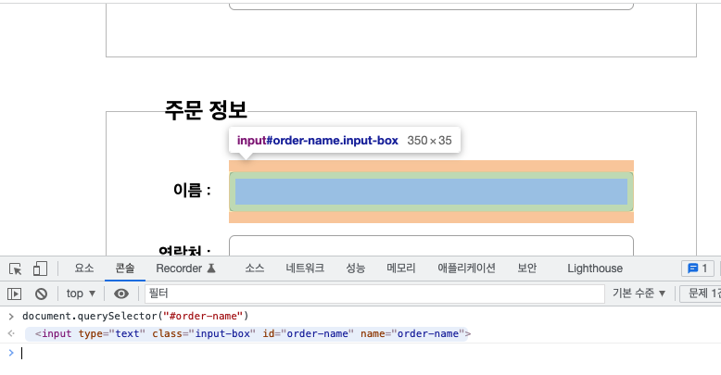
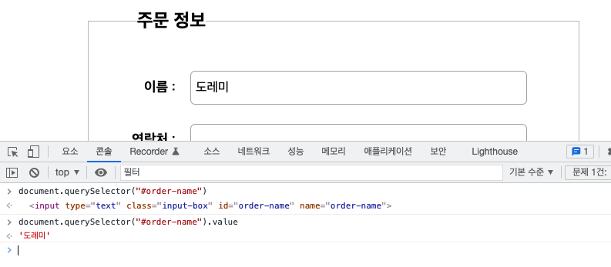
id를 사용해 접근하기
텍스트 필드에 입력한 내용 가져오기
document.querySelector(“#order-name”)
요소.value
document.querySelector(“#order-name”).value

Slide 5
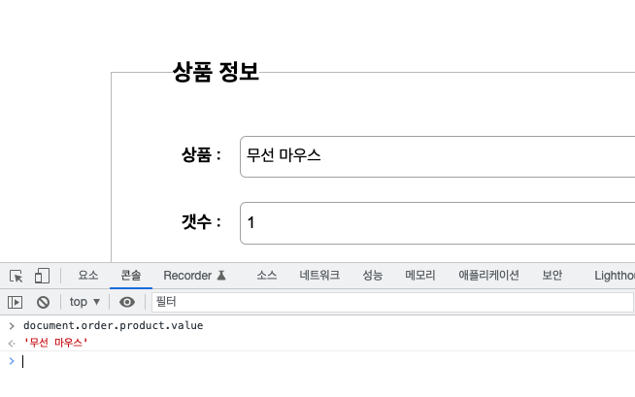
name 속성 값을 사용해 접근하기
혹시 다른 사람이 작성해 놓은 폼 소스에 name 속성만 있다면 name 속성으로도 폼 요소에 접근할 수 있다.
<form> 태그에도 name 속성이 있어야 하고, <form> 태그 안의 폼 요소에도 name 속성이 있어야 한다.
<form name="order">
<fieldset>
<legend>상품 정보</legend>
<ul>
<li>
<label class="field" for="product">상품 : </label>
<input type="text" class="input-box" id="product" name="product">
</li>
……
</ul>
</fieldset>
……
상품 필드의 name값
document.order.product.value
form의 name값

Slide 6
폼 배열을 사용해 접근하기
폼 요소에 id나 class 속성뿐만 아니라 name 속성도 없다면 ??
DOM에서는 웹 문서 안에 있는 모든 요소를 배열 형태로 저장한다.
문서 안에 있는 <form> 태그는 모두 forms 라는 프로퍼티에 저장되어 있다.
document.forms
폼 안에 있는 요소들은 elements 속성에 역시 배열 형태로 저장된다.
document.forms[0].elements

Slide 7
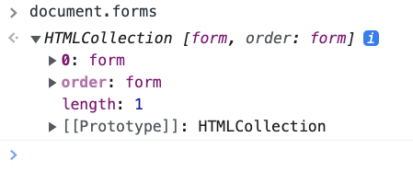
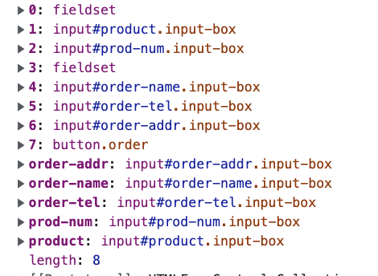
documenet.forms
documenet.forms[0].elements

Slide 8
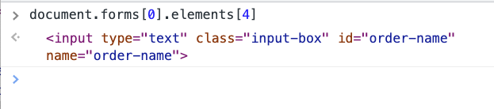
폼 배열을 써서 주문자 이름을 입력하는 필드에 접근하려면 (id, class, name 속성 모두 없다고 가정함)
<form name="order">
<fieldset>
<input type="text" class="input-box" id="product" >
<input type="number" class="input-box" id="prod-num”>
</fieldset>
<fieldset>
<input type="text" class="input-box" id="order-name">
<input type="text" class="input-box" id="order-tel">
<input type="text" class="input-box" id="order-addr">
</fieldset>
<button type="submit" class="order">주문하기</button>
</form>
document.forms[0].elements[4]

Slide 9
01[HTML+CSS+ JAVASCRIPT]
선택목록

Slide 10
선택 목록과 항목에 접근하기
19\getForm.html을 웹 브라우저에서 열고 콘솔 창에서 연습합니다
<select name="major" id="major">
<option>---- 학과 선택 ----</option>
<option value="archi">건축공학과</option>
<option value="mechanic">기계공학과</option>
<option value="indust">산업공학과</option>
<option value="elec">전기전자공학과</option>
<option value="computer">컴퓨터공학과</option>
<option value="chemical">화학공학과</option>
</select>
선택 목록에 접근하기
document.querySelector(“#major”)
선택 목록에 있는 항목에 접근하기
document.querySelector(“#major”).options

Slide 11
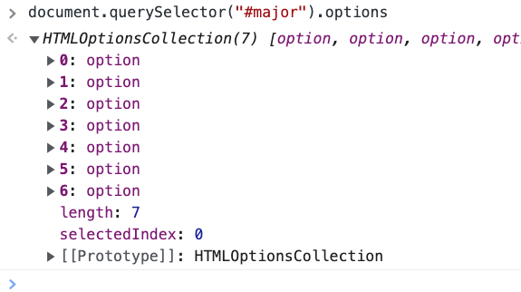
선택 목록과 항목에 접근하기
selectedIndex :
선택 목록에서 선택한 항목의 인덱스 값

Slide 12
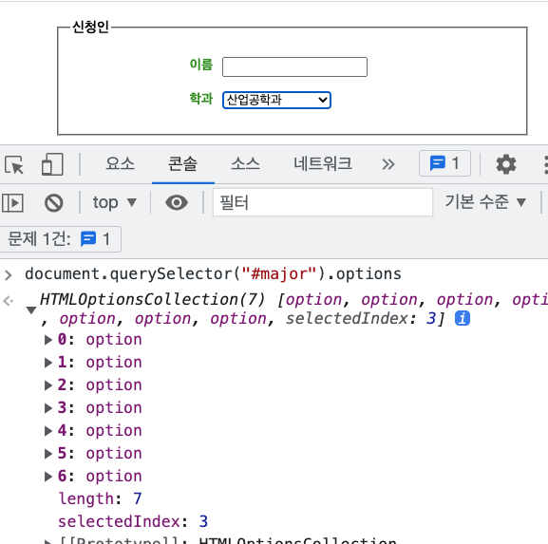
선택 목록과 항목에 접근하기
목록에서 ‘산업공학과’를 선택한 후 콘솔 창에서 selectedIndex를 확인하면
document.querySelector(“#major”).options
선택된 항목의 인덱스 확인은 아래 두 가지 모두 가능
document.querySelector(“#major”).options.selectedIndex
document.querySelector(“#major”).selectedIndex

Slide 13
(예) 선택한 항목 화면에 표시하기
19\getForm.html, 19\js\getForm.js에서 연습
선택 목록을 가져와 변수에 저장하고
옵션의 selectedIndex를 확인한 후
그 인덱스 값을 가진 옵션 항목의 내용을 가져온다

Slide 14
(예) 선택한 항목 화면에 표시하기
19\js\getForm.js
const selectMenu = document.querySelector("#major");
function displaySelect() {
let selectedText = selectMenu.options[selectMenu.selectedIndex].innerText;
alert(`[${selectedText}]를 선택했습니다.`);
}
selectMenu.onchange = displaySelect;
화살표 함수로 바꾸면 ??

Slide 15
(예) 선택한 항목 화면에 표시하기
19\js\getForm.js
const selectMenu = document.querySelector("#major");
selectMenu.onchange = () => {
let selectedText = selectMenu.options[selectMenu.selectedIndex].innerText;
alert(`[${selectedText}]를 선택했습니다.`);
}

Slide 16
01[HTML+CSS+ JAVASCRIPT]
라디오/체크

Slide 17
라디오 버튼과 체크 박스에 접근하기
라디오 버튼이나 체크 박스는 name 을 사용해 버튼을 그룹으로 묶는다. (라디오 버튼이나 체크 박스는 하나의 그룹 안에서 항목을 선택하기 때문)
라디오 버튼과 체크박스는 name 값을 사용해 접근한다.
같은 name을 가진 항목이 많기 때문에 RadioNodeList라는 노드 리스트 형태로 저장됨.(배열과 비슷한 형태)
어떤 항목을 선택했는지 알려면 checked 속성이 있는지 체크 (checked 속성은 HTML에서 라디오 버튼과 체크 박스에서 사용할 수 있는 속성)

Slide 18
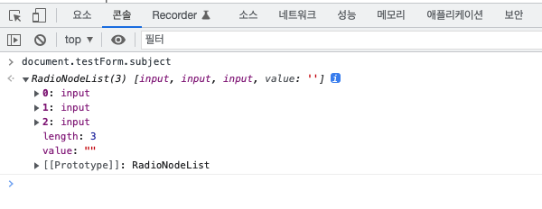
라디오 버튼에 접근하기
19\getForm.html을 웹 브라우저에 열어놓고 콘솔 창에서 연습
<fieldset>
<legend>신청 과목</legend>
<p>이 달에 신청할 과목을 선택하세요.</p>
<label><input type="radio" name="subject" value="speaking">회화</label>
<label><input type="radio" name="subject" value="grammar">문법</label>
<label><input type="radio" name="subject" value="writing">작문</label>
</fieldset>
document.testForm.subject
또는
document.querySelector(“form”).subject

Slide 19

라디오 버튼 중 아무 항목이나 선택한 후 콘솔 창에서 확인하면?
document.testForm.subject

Slide 20
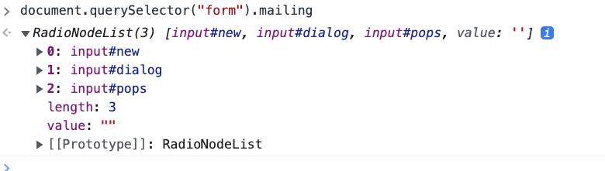
체크 박스에 접근하기
19\getForm.html을 웹 브라우저에 열어놓고 콘솔 창에서 연습
<fieldset>
<legend>메일링</legend>
<p>메일로 받고 싶은 뉴스 주제를 선택해 주세요</p>
<label><input type="checkbox" id="new" name="mailing" value="news">해외 단신</label>
<label><input type="checkbox" id="dialog" name="mailing" value="dialog">5분 회화</label>
<label><input type="checkbox" id="pops" name="mailing" value="pops">모닝팝스</label>
</fieldset>
document.testForm.mailing
또는
document.querySelector(“form”).mailing

Slide 21
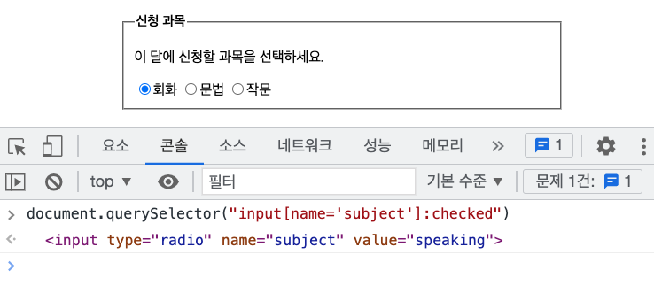
checked 속성 사용하기
라디오 버튼이나 체크 박스 항목 중에서 선택하면 해당 항목에 checked 속성이 추가됨.
즉, checked = true 상태가 됨
19\getForm.html 문서를 열고 '회화'를 선택한 상태에서
콘솔 창에 name="subject"인 요소 중에서 선택된 것을 찾는 소스를 입력해 보자
document.querySelector("input[name='subject']:checked")

Slide 22
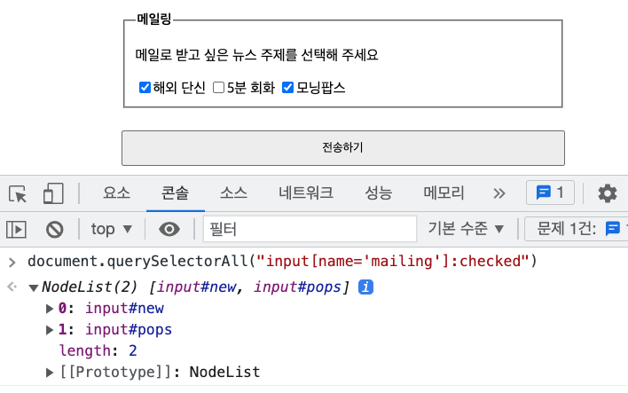
19\getForm.html 문서를 열고 ‘메일링’ 체크 박스에서 2가지 박스를 선택하고
콘솔 창에서 name=”mailing"인 요소 중에서 선택된 것을 찾는 소스를 입력해 보자.
주의: 체크박스는 2개 이상 선택 가능하므로 querySelectorAll() 사용해야 함!
document.querySelectorAll("input[name=‘mailing']:checked")

Slide 23
01[HTML+CSS+ JAVASCRIPT]
폼요소

Slide 24
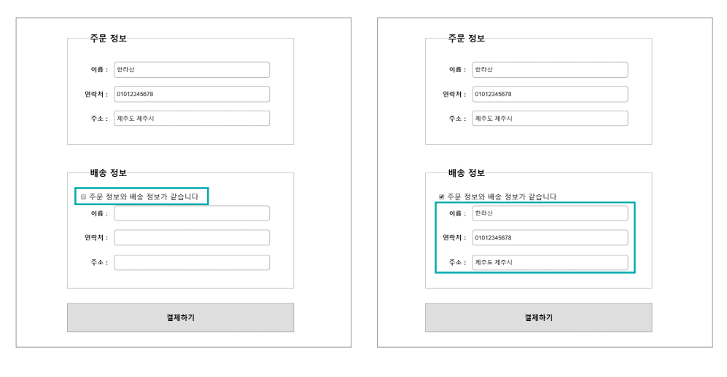
[미리보기] 배송정보 자동 입력하기
체크박스에 체크하면 입력한 주문 정보를 배송 정보에 자동 입력하기

Slide 25
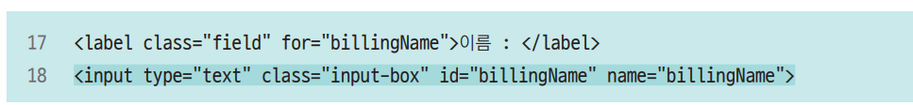

폼 요소에 접근하는 방법 – css 선택자 사용
HTML 문서
id 값을 사용해 접근해서 값 가져오기

Slide 26
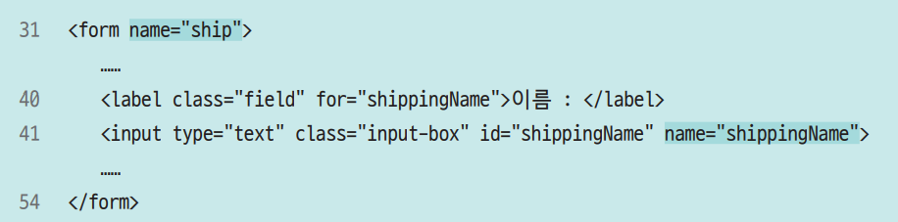

폼 요소에 접근하는 방법 – name 속성 사용
<form> 태그와 폼 요소에 모두 name 속성이 있어야 함.
HTML 문서
name 속성을 사용해 접근해서 값 가져오기

Slide 27

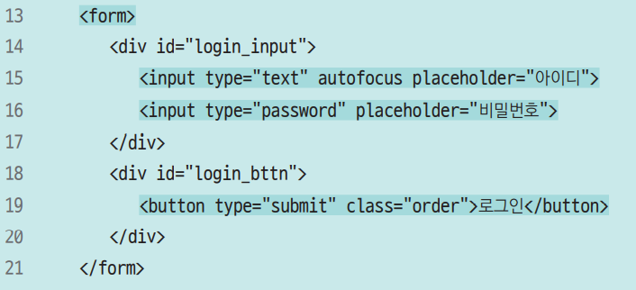
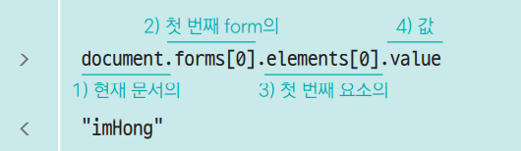
폼 요소에 접근하는 방법 – 배열사용
css 선택자도 없고, name 속성도 없을 때 → form 배열 사용
HTML 문서
forms 배열
아이디 입력하고 값에 접근하려면

Slide 28
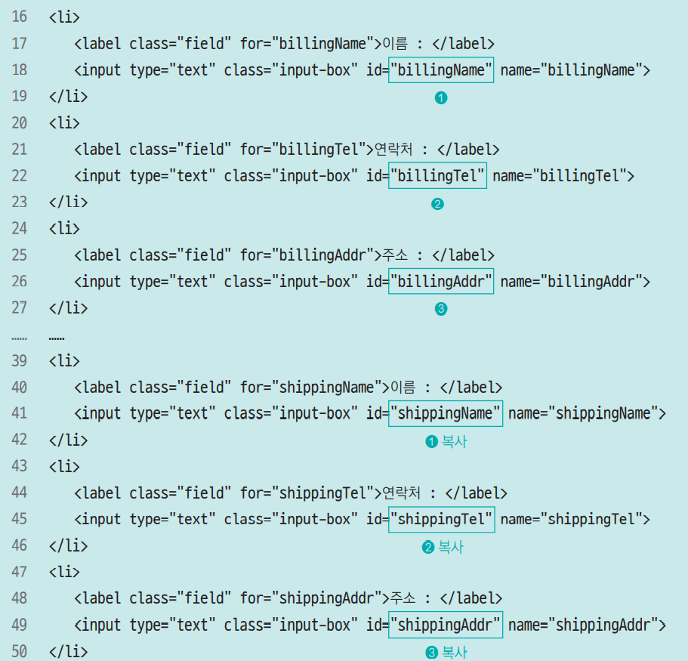
배송 정보 자동 입력하기

Slide 29
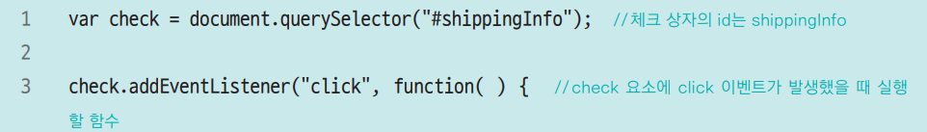
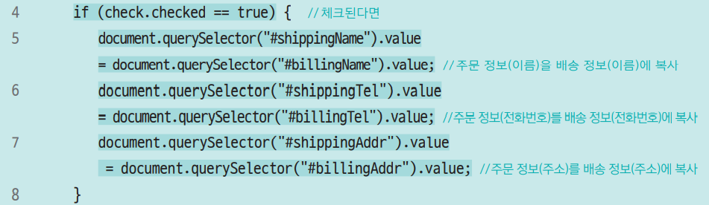
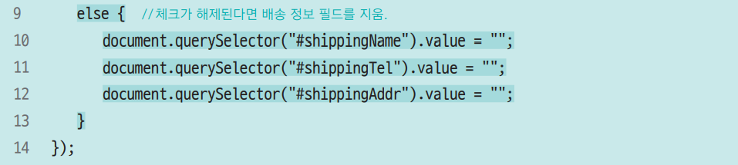
배송 정보 자동 입력하기

Slide 30
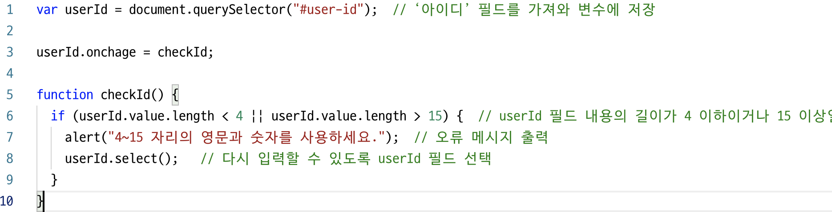
폼 요소에서 아이디 글자 수 확인하기

Slide 31
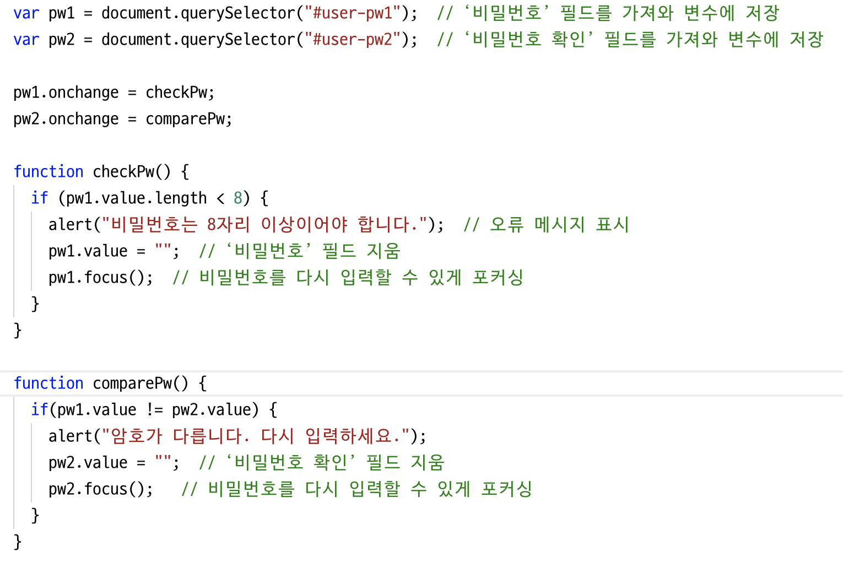
폼 요소에서 비밀번호 비교하기

Slide 32
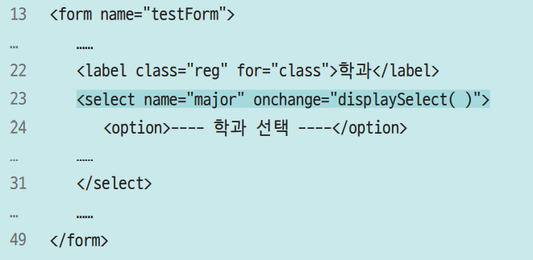


선택목록 및 옵션 항목에 접근하기
HTML 문서
선택 목록 중 특정 옵션 항목 다루기

Slide 33
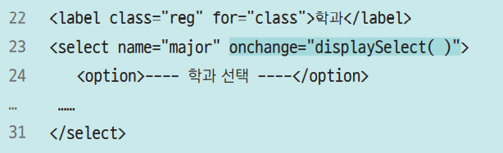
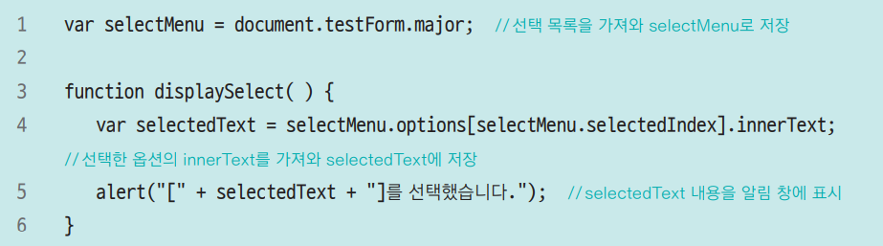
선택목록 및 옵션 항목에 접근하기
어떤 항목을 선택했는지 확인하기
- selectedIndex 속성에 인덱스 값이 들어 있음

Slide 34
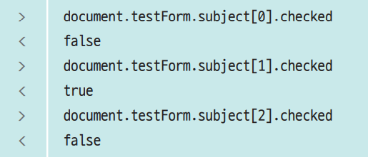
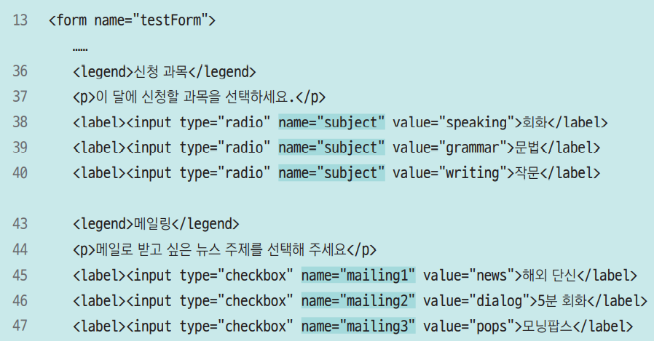
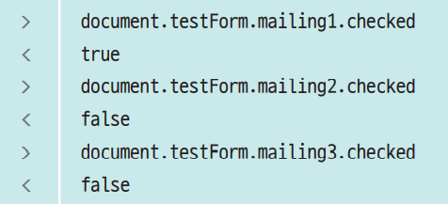
라디오 버튼 & 체크상자에 접근하기
라디오 버튼과 체크 상자의 chekced 속성
- 기본값 false. 항목을 선택하면 값이 true로 바뀜
라디오 버튼 중 [문법] 클릭하면
체크박스 버튼 중 [해외 단신] 클릭하면

